Slide 1
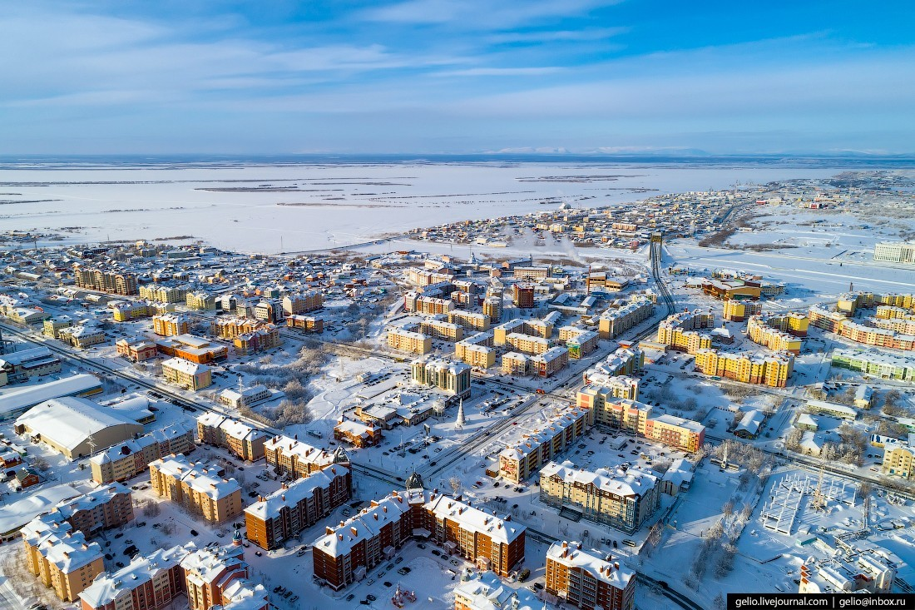
Трансформация подходов к освоению Крайнего Севера в России
Демидова К.В.
аспирант кафедры экономической и социальной географии России
младший научный сотрудник ИПЭИ РАНХиГС

Slide 2
Советское освоение Севера
Современное освоение Севера
Ранний советский период – правительственная задача изучения и освоения Севера:
1920 г. – положение о Северной научно-промысловой экспедиции (Севэкспедиции) – 1925 г. – Институт по изучению Севера
1932 г. – создано Главное управление Северного морского пути
1930-40-е – заселение и промышленное освоение Севера (порты Игарка, Диксон, Певек, Тикси, основаны города Нарьян-Мар, Норильск, Воркута и др.)
1960-е продолжение освоения Севера путём обустройства постоянных населённых пунктов
Деградация большой части населённых пунктов севера, вопросы относительно дальнейшего социально-экономического развития
Переход на более гибкое и менее затратное вахтовое освоение крупного бизнеса (Ванкор, Сабетта, Талаканское, Чаяндинское, Хиагдинское м/р и др.)

Slide 3
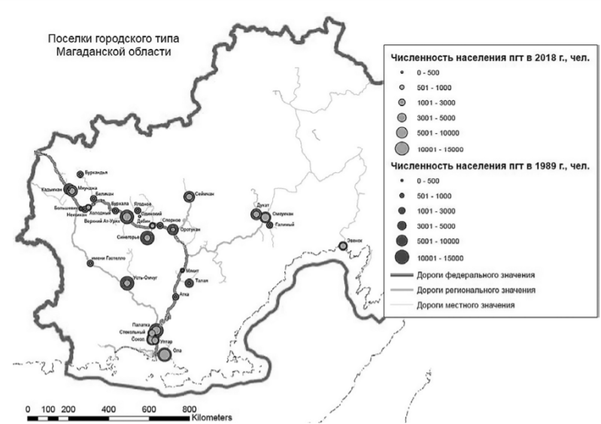
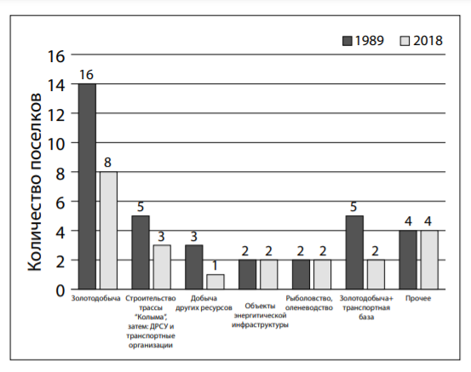
Колыма – пример лагерной системы
Лагерное освоение – основание посёлков при местах добычи, строительства дороги и пр.
После – продолжение освоения при помощи постоянных н.п.
Постсоветский период – резкое сокращение сети
Сокращение числа пгт разной специализации (Демидова, 2020)
Демидова, Макушин, 2020

Slide 4

БАМ – самая громкая комсомольская стройка 80-х
Строительство БАМ значительно увеличило численность населения всех районов
В возрастной структуре остался заметный след от первой волны миграции (строительство БАМ) в виде повышенной доли мужчин в старших возрастах (40+ лет).
Изменился национальный состав территорий. Большинство населения стало русским, даже в наиболее отдалённых районах БАМа
Неуклонно сохраняется тенденция сокращения численности населения во всех районах БАМа, включая крупные города.

Slide 5
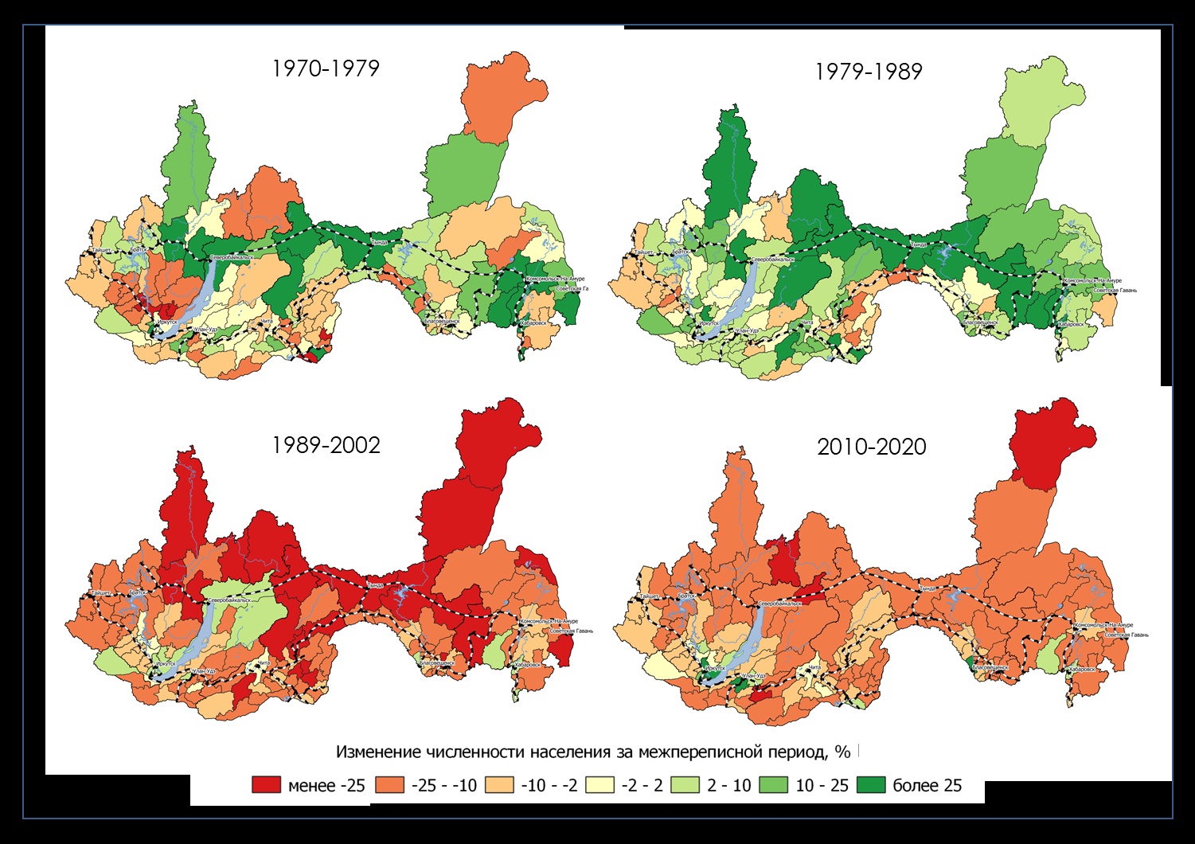
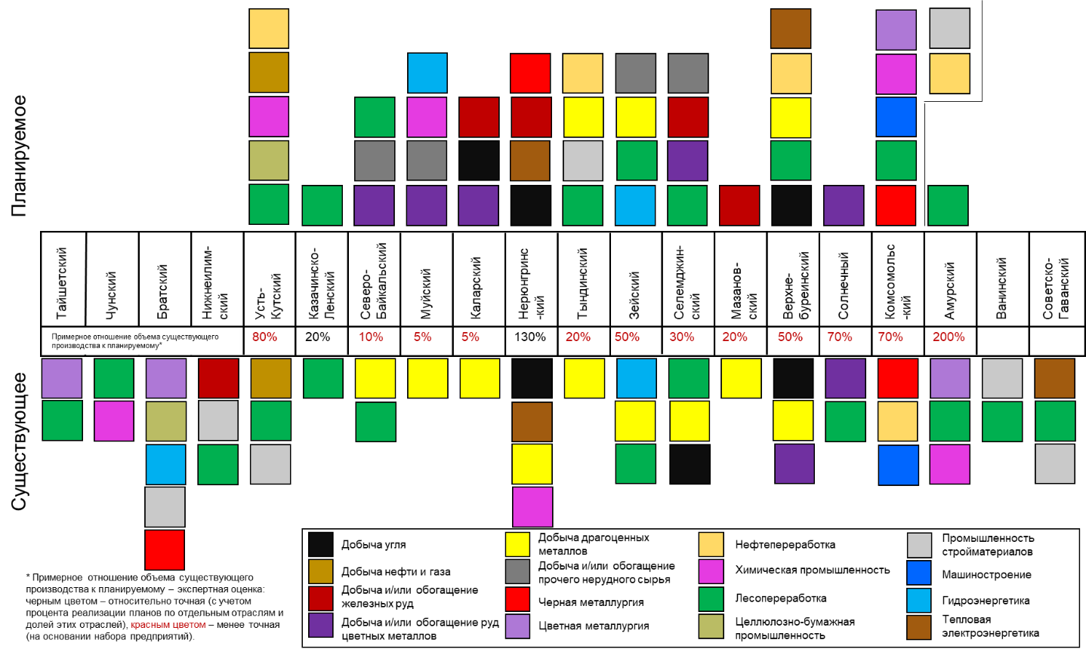
Что было дальше?
Планы советского этапа не реализованы в большинстве нп до сих пор
Исключение: центры добычи востребованного на мировом рынке ресурса (Нерюнгри – уголь, Усть-Кут – нефть и газ)
НО – надолго ли?
Автор: Н. Чигирёнков
Итог: недоразвитость соц. и культурной сферы,
недоразвитость рынка труда, затрудённость самообеспечения –
сильнейший отток населения
Автор: Р. Бобровский

Slide 6
Как сегодня? Пример Северо-Енисейского района (Красноярский край)
Демидова, 2021 (в печати)
Население
Основная действующая компания – ПАО «Полюс»
2000-е гг. – сдерживающее влияние золотодобычи прослеживается
2006-19 гг.: реализация «Полюсом» проектов:
открытие третьей ЗИФ на Олимпиадинском ГОКе
начало разработки месторождения Титимухта
открытие ЗИФ на месторождении Благодатное
НО: приоритет вахты + ограниченность трудовых ресурсов района
Добычи в районе в 2 раза
+1 тыс. занятых в «Полюсе»
Динамика постоянного населения и трудовых ресурсов в Северо-Енисейском районе. Источник: построено автором по данным Бюджета для граждан Северо-Енисейского района
Доходы
Заработная плата в Северо-Енисейском районе превышает показатели других районов Крайнего Севера в среднем в 1,2 раза
Наблюдается зависимость от рыночной ситуации
Зарплата в районе завышена из-за влияния «Полюса» (выше среднерайонного показателя на 40%), в «Совруднике» зарплата ниже среднерайонной
Не остаётся на территории района – пример оборота рознично торговли
Динамика оборотам розничной торговли в Северо-Енисейском районе и Красноярском крае по отношению к 2014 году. Источник: рассчитано и построено автором по данным ФСГС и данным Бюджета для граждан Северо-Енисейского района

